Slide 1

运 动 世 界 校 园 操 作 指 南

Slide 2
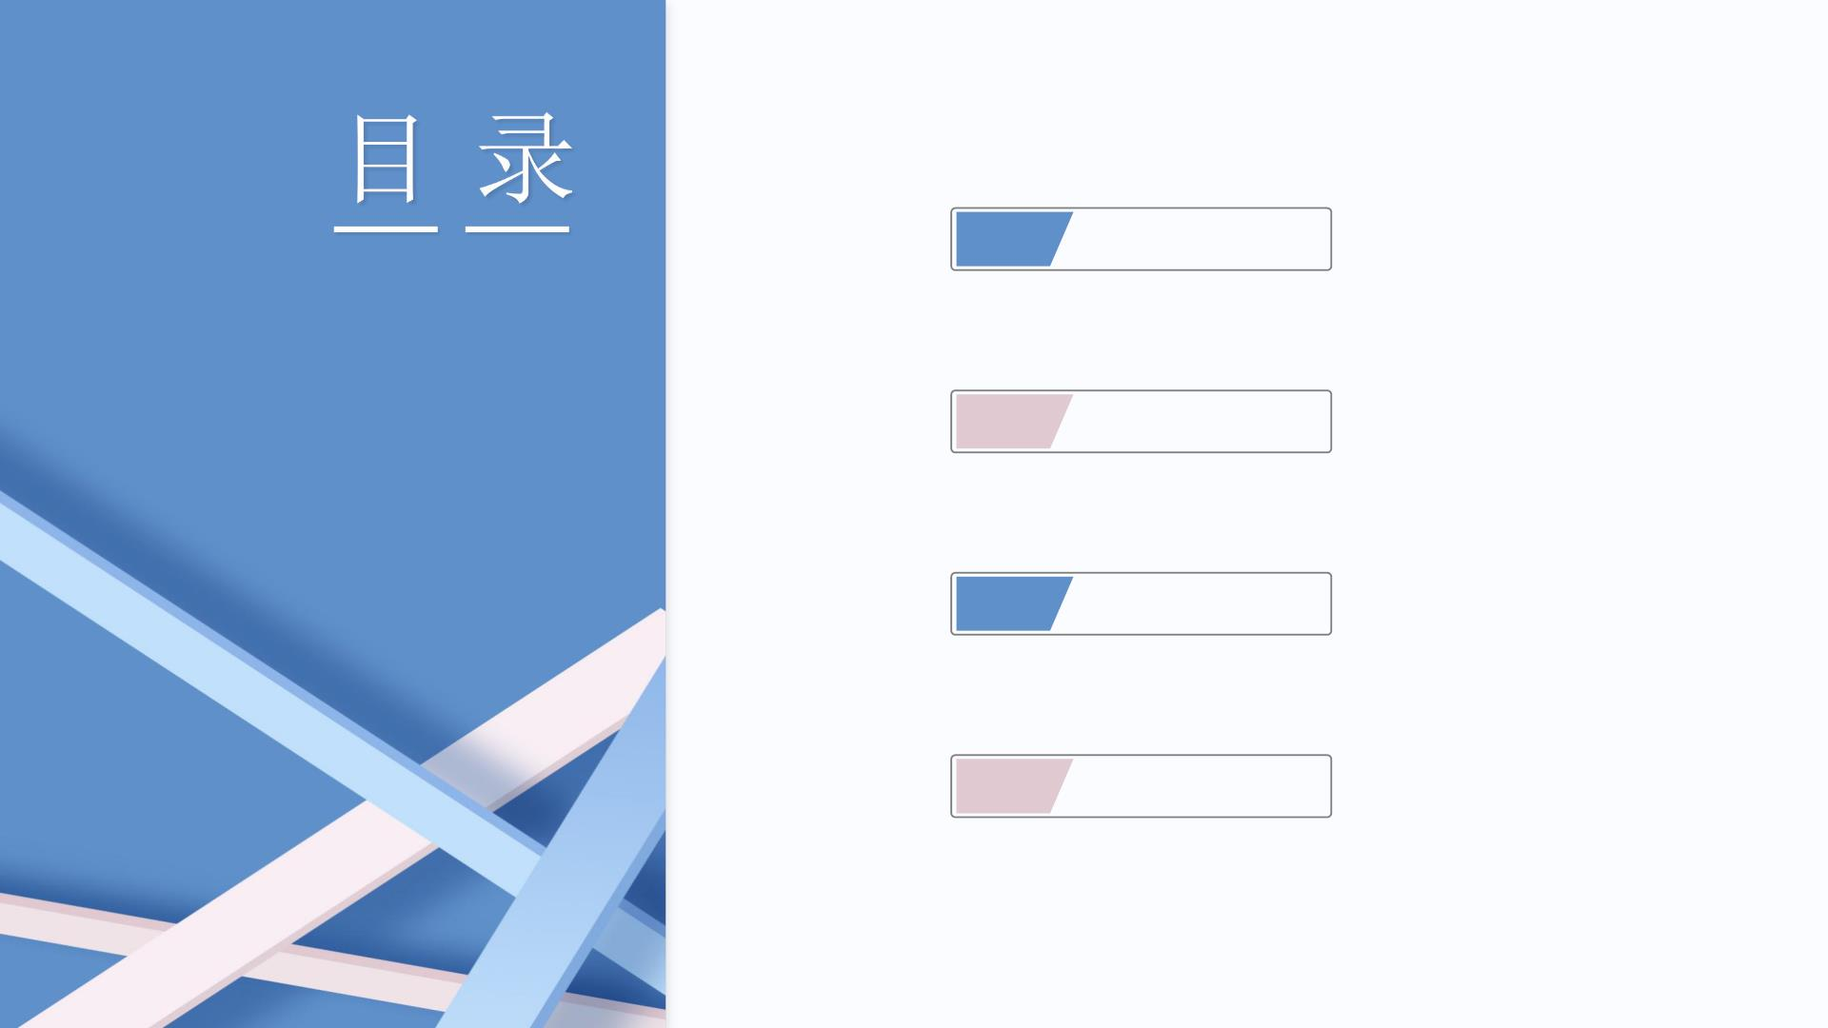
01
02
03
04

